Slide 1
LOOK AT THE PICTURES.
POGLEJ SI SLIKE. KAJ JE NA NJIH? LAHKO POVEŠ PO SLOVENSKO.

Slide 2
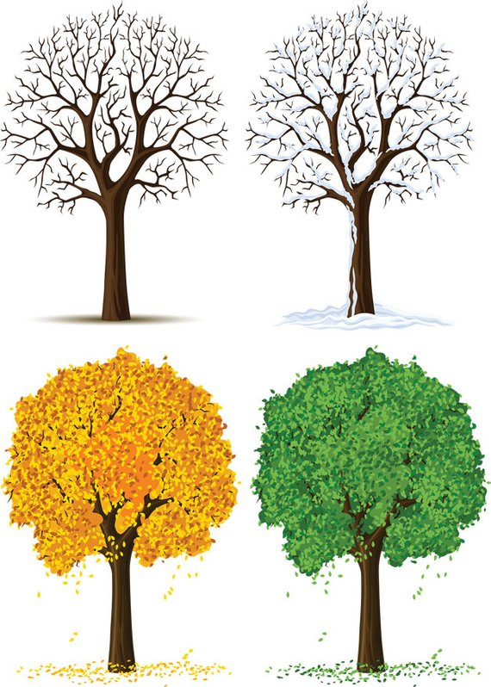
SEASONS
LETNI ČASI

Slide 3
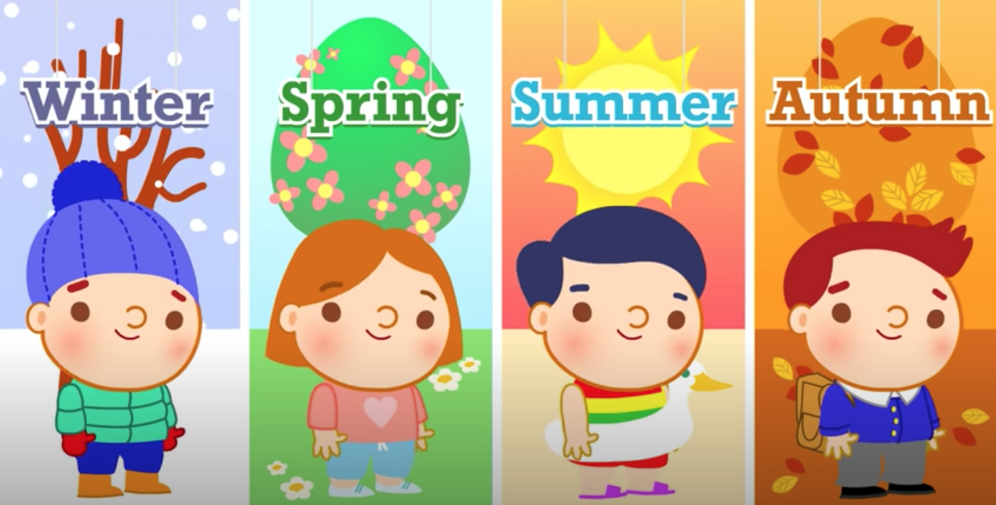
PRISLUHNI PESMI O LETNIH ČASIH IN ZRAVEN ZAPLEŠI.
https://www.youtube.com/watch?v=_BkkzF9z4-g

Slide 4

POGLEJ, KAKO POIMENUJEMO LETNE ČASE V ANGLEŠČINI.
ZA IZGOVORJAVO KLIKNI NA ZVOČNIK.
AUTUMN
JESEN

Slide 5
SPRING
POMLAD

Slide 6
WINTER
ZIMA

Slide 7
SUMMER
POLETJE

Slide 8
ZA KONEC PA LETNE ČASE NARIŠI ŠE V SVOJ ZVEZEK. ENO STRAN V ZVEZKU RAZDELI NA ŠTIRI DELE:
NASLOV PA JE : SEASONS
PROSI SVOJE STARŠE, DA MI SLIKE TVOJEGA DELA POŠLJEJO PO E- POŠTI: klara.lebar@osik.si

